Slide 1
Мультимедиали электрон ўқув ресурсларини яратиш

Slide 2
Ишдан мақсад.
Таълим жараёнлари самарадорлиги оширишда муаллифлик дастур имкониятларидан фойдаланиб интерактив электрон тестлар ва 3D китоблар яратиш кўникма ва малакаларини ривожлантириш.

Slide 3
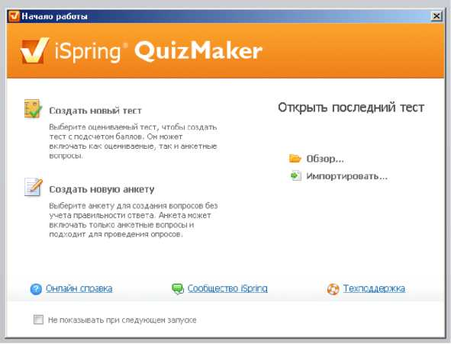
Электрон тестлар яратиш учун Ispring Quiz Maker модули танланади ва экранда қуйидаги ойна пайдо бўлади.
Ispring Quiz Maker модулининг илк интерфейси

Slide 4
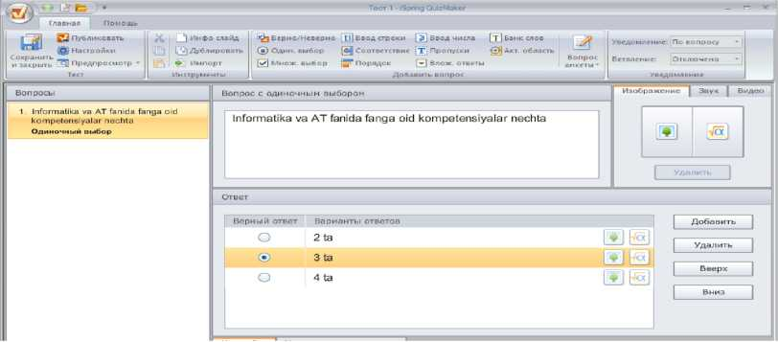
Битта жавобли тест
бу тест турида жавоб вариантларини кераклича “Добавить” тугмаси ёрдамида кўпайтириш мумкин. Саволга тасвир, овозли файл ва видео файл қўшиш, жавоб вариантларига тасвирли файлларни илова қилиш мумкин. “Удалить” тугмаси ёрдамида жавоб вариантларини ўчириш мумкин.

Slide 5
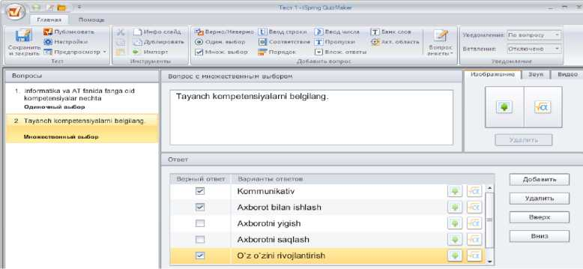
Кўп жавобли тест
бунда саволга тегишли бир ёки бир неча жавоб вариантини белгилаш мумкин. Бу тест турида ҳам жавоб вариантларини кераклича “Добавить” тугмаси ёрдамида кўпайтириш мумкин. Саволга тасвир, овозли файл ва видео файл қўшиш, жавоб вариантларига тасвирли файлларни илова қилиш мумкин.

Slide 6
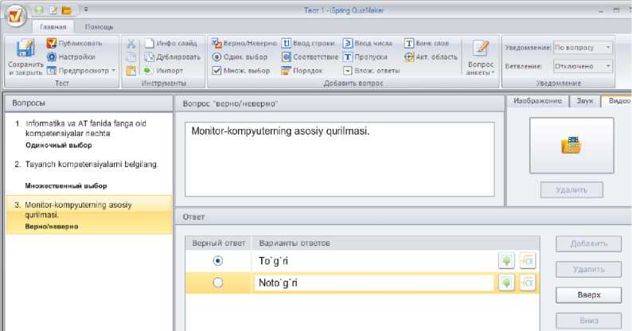
“Тўғри-нотўғри” кўринишдаги тест
Бу савол турида жавоб фақат “тўғри” ёки “нотоғри” бўлиши мумкин, яъни бошқа жавоб вариантларини қўшиб бўлмайди.

Slide 7
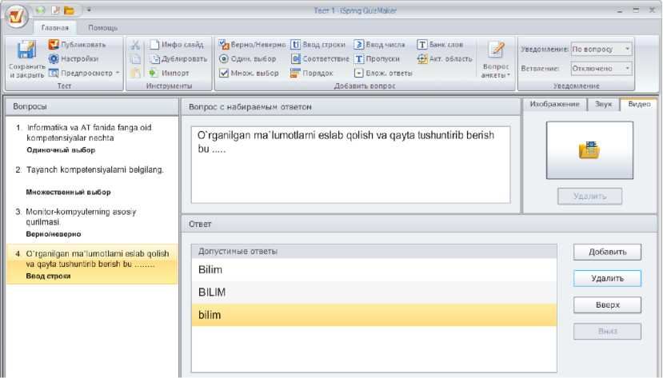
Ёпиқ тест
Бу тест турида жавоб вариантини тест топширувчи клавиатурадан киритади. Аммо тузувчи барча киритилиши мумкин бўлган жавоб вариантларини аввалдан киритиб қўйиши керак. Жавоб вариантига тасвир қўшиш мумкин эмас.

Slide 8
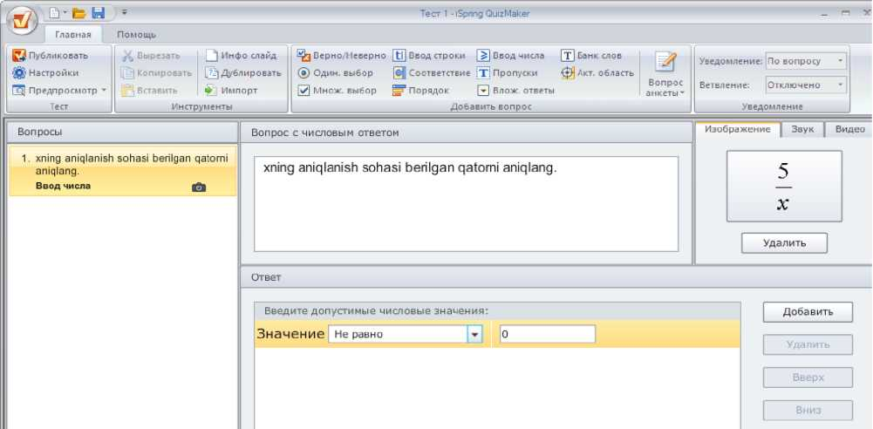
Сонни киритинг
Сонли кўринишдаги жавоб берилиши керак бўлган саволлар учун ушбу тест туридан фойдаланилади. Бунда жавобда маълум сондан катта, кичик, катта ёки тенг, кичик ёки тенг, тенг эмас каби вариантлардан фойдаланиш мумкин.

Slide 9
Тестлар базасини созлаш.
Тестлар базасига барча саволларни киритиб бўлинганидан сўнг, бажарилган ишни электрон шаклда сақлаш керак бўлади. Тайёр бўлган электрон тестни сақлашдан олдин айрим созлашларни бажариш керак. Чунки бу созлашлар электрон тестдан фойдаланилаётган вақтда катта аҳамиятга эга. Бунинг учун Ispring дастурининг юқори чап томонида жойлашган “Настройка” тугмаси босилади. Натижада янги ойна ҳосил бўлади.

Slide 10
Тестни сақлаш
Бунинг учун дастурнинг юқори чап томонида жойлашган “Публиковать” тугмаси босилади. Кейин янги ойна пайдо бўлади. Бу ойнада электрон тест дастурини сақлаш керак бўлган жойни (бизнинг мисолмизда иш столи кўрсатилган), файл номини (бизнинг мисолмизда Информатикадан тест саволлари), файл типини (бизнинг мисолимизда .эхе) ва дастур ойнаси ўлчамини кўрсатиш мумкин. Файл типи .eхе деб белгиланганда, автоматик равишда .сwф форматда электрон тест сақланади. Шунинг учун бу электрон тестдан фойдаланиш учун Адобе Флаш Плаер дастури ўрнатилган бўлиши шарт.

Slide 11
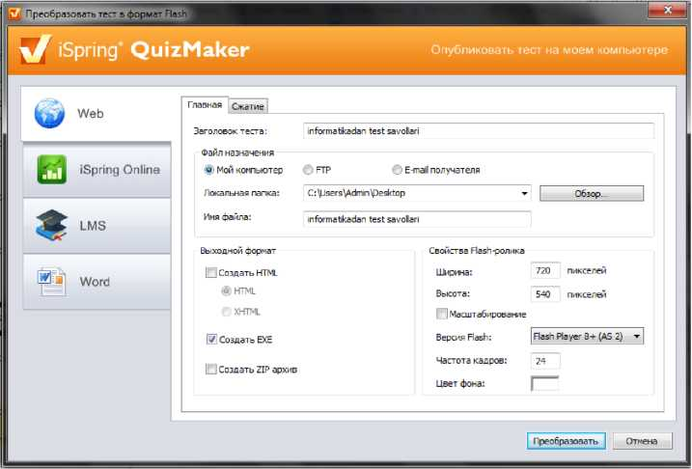
“Публиковать” тугмаси босилади. Дастур файлни автоматик равишда кўрсатилган жойга сақлайди.

